Slide 1

Глубокое обучение

Slide 2
Глубокое обучение
это подмножество методов машинного обучения, области изучения и создания машин, которые могут обучаться.
Глубокое обучение используется в промышленности для решения практических задач в самых разных областях, таких как компьютерное зрение (изображения), обработка естественного языка (текст) и автоматическое распознавание речи. Проще говоря, глубокое обучение — это подмножество методов машинного обучения, главным образом основанных на применении искусственных нейронных сетей, которые представляют класс алгоритмов, подражающих
человеческому мозгу.
«Если объект похож на другие объекты определённого класса, то, скорее всего, он принадлежит к этому же классу.»

Slide 3
Машинное обучение
Машинное обучение — это область computer science,
в которой машины учатся решать задачи, для которых они не были запрограммированы непосредственно. Проще говоря, машины наблюдают закономерности и пытаются прямо или косвенно некоторым способом имитировать их

Slide 4
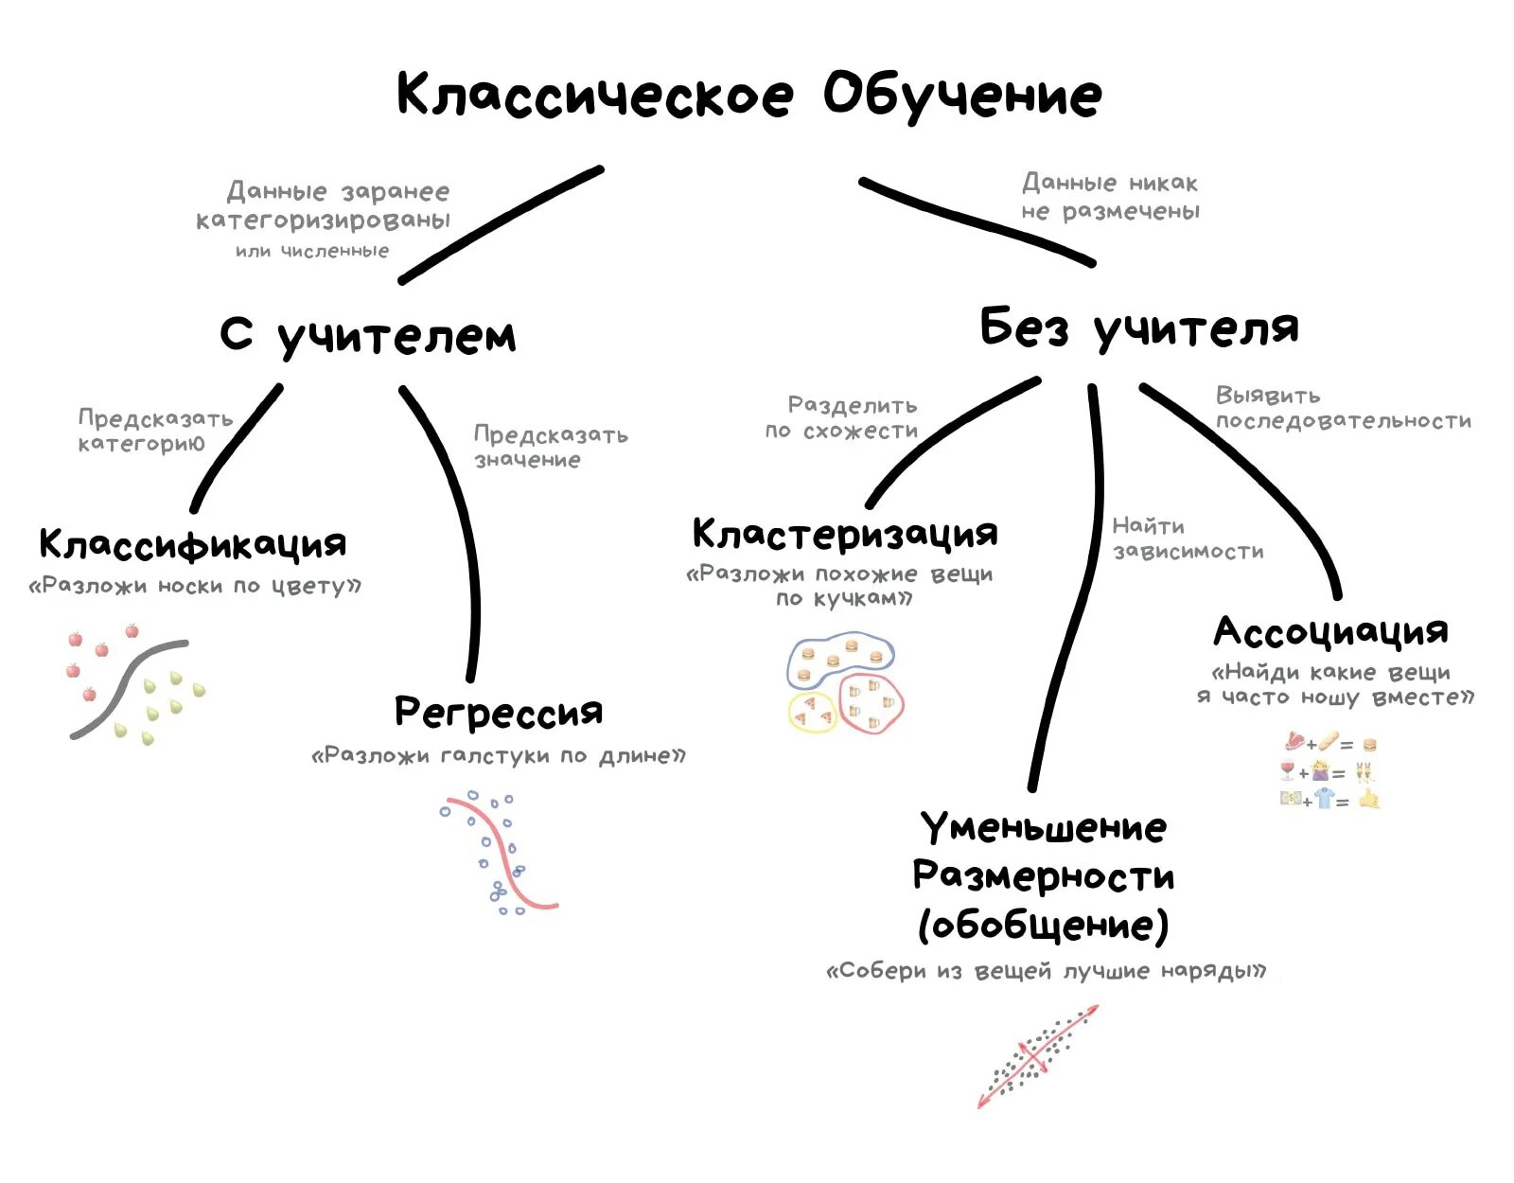

Slide 5
Обучение с учителем
Этот подход подразумевает обучение алгоритма МО на размеченных наборах данных. Для каждого примера в обучающем наборе алгоритм знает, какой результат является правильным. Он использует эти знания, чтобы попытаться обобщить их на новые примеры, которые он никогда раньше не видел. В размеченных данных каждый «вход» связан с правильным «выходом».
Обучение с учителем состоит из двух подкатегорий: классификации и регрессии.

Slide 6
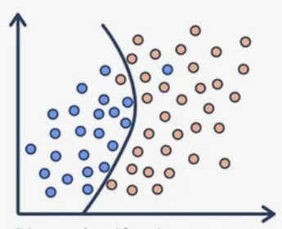
Классификации
В классификации модель предсказывает правильную метку входных данных. Она полностью обучается и проходит тестовую оценку. Затем её можно применять для прогнозирования на новых, неизвестных данных.
Здравоохранение.
Обучение модели на исторических данных пациентов может помочь медицинским специалистам точно анализировать диагнозы. Во время пандемии COVID-19 были внедрены модели для эффективного прогнозирования наличия у человека COVID-19 или его отсутствия.
Образование.
Неструктурированная информация из текстовых, видео- и аудиоданных может быть проанализирована с помощью моделей обработки естественного языка для выполнения таких задач, как классификация документов по категориям, автоматическое определение языка документов от студентов при подаче заявления, анализ студенческих отзывов.
Транспорт.
В этой отрасли используют модели машинного и глубокого обучения для прогнозирования увеличения трафика в определённом географическом районе, потенциальных проблем дорожного движения из-за погодных условий и т. д.
Устойчивое сельское хозяйство.
Используя модели классификации, можно предсказать, какой тип земли лучше подходит для конкретного типа семян.

Slide 7
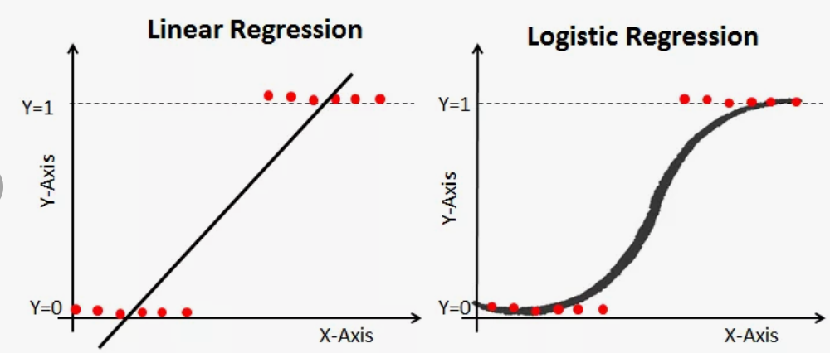
Регрессия
Другая подкатегория обучения с учителем — регрессия, результатом которой является непрерывное значение. Например, вероятность или цена. Бывают линейные и логистические регрессии.
Линейная регрессия.
Простой алгоритм, который моделирует линейную связь между одной или несколькими объясняющими переменными и непрерывной числовой выходной переменной. Он быстрее обучается по сравнению с другими алгоритмами машинного обучения. Его самое большое преимущество заключается в способности объяснять и интерпретировать прогнозы модели. Используется для прогнозирования продаж или для предсказания непрерывных значений, таких как цены на жильё, например.
Логистическая регрессия.
Не выполняет статистическую классификацию, а оценивает параметры логистической модели. Причина, по которой её можно применять для классификации, заключается в границе принятия решений, которая вставляется для разделения классов. Таким образом, в своей самой простой форме логистическая регрессия использует логистическую функцию для моделирования бинарных зависимых переменных.

Slide 8
Минусы
проблема доступности данных;
зависимость надёжности прогнозов и эффективности модели от качества и согласованности разметки;
зависимость производительности модели от правильно выбранных входных переменных;
сложность масштабирования;
ограниченность закономерностей, поскольку они только в пределах предоставленных наборов обучающих данных;
высокая вычислительная стоимость.

Slide 9
Обучение без учителя
Обучение без учителя и обучение с учителем обладают одним общим свойством: они оба преобразуют один набор данных в другой. Но в обучении без учителя набор данных, в который происходит преобразование, прежде не был известен. В отличие от обучения с учителем, здесь нет «правильного ответа», который модель должна воспроизвести. Вы просто даете команду алгоритму «найти закономерности в этих данных и сообщить о них».

Slide 10
Кластеризация
Например, кластеризация набора данных на группы — это разновидность обучения без учителя. Кластеризация преобразует последовательность точек данных в последовательность меток кластеров. Часто роль меток играют последовательные целые числа, например, в случае 10 кластерами будут созданы метки от 1 до 10. Каждая точка данных получит метку, в зависимости от того, к какому кластеру она будет отнесена. Набор данных, состоящий из точек, превратится в набор меток. Почему в качестве меток часто выбираются числа? Алгоритм ничего не может сказать о природе кластеров, он лишь сообщает вам: «Я обнаружил тут некоторые закономерности. Похоже, что ваши данные делятся на группы. Вот они!»

Slide 11
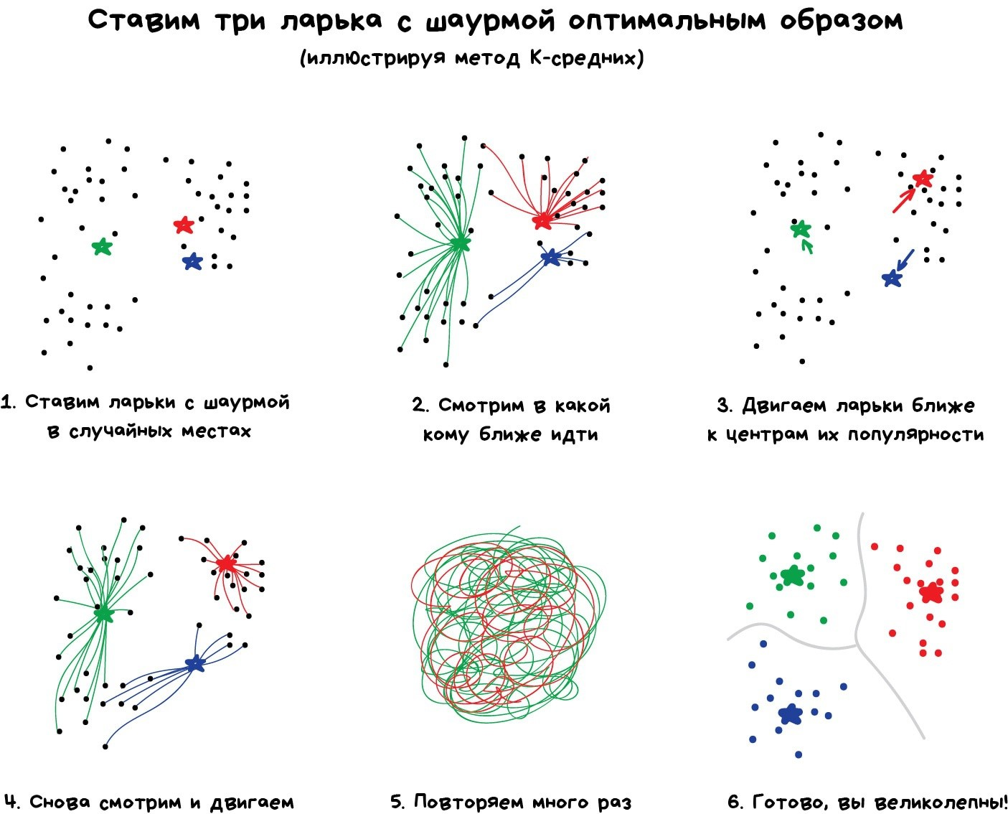

Slide 12
Ассоциация и сокращение размерности
Поиск связей между переменными. Правила ассоциации часто применяются в аналитике потребительских корзин.
Сокращение размерности. Алгоритм количественно сокращает переменные в данных, но при этом стремится сохранить как можно больше информации. Этот метод применяется во время предварительной работы с данными. Пример: улучшение качества изображения посредством удаления шума при помощи автокодировщика.

Slide 13
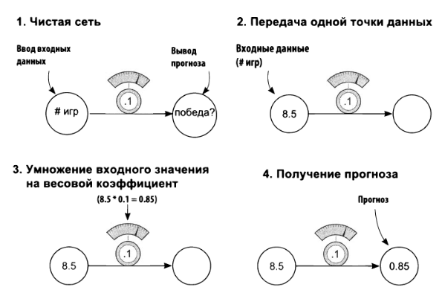
Простая нейронная сеть
weight = 0.1
def neural_network(data, weight):
prediction = data * weight
return prediction
numbers = [8.5, 9.5, 10, 9]
data = numbers[0]
pred = neural_network(data, weight)
print(pred)
Так что же такое нейронная сеть? На данный момент
это один или несколько весовых коэффициентов, на которые можно умножить входные данные и получить прогноз.

Slide 14
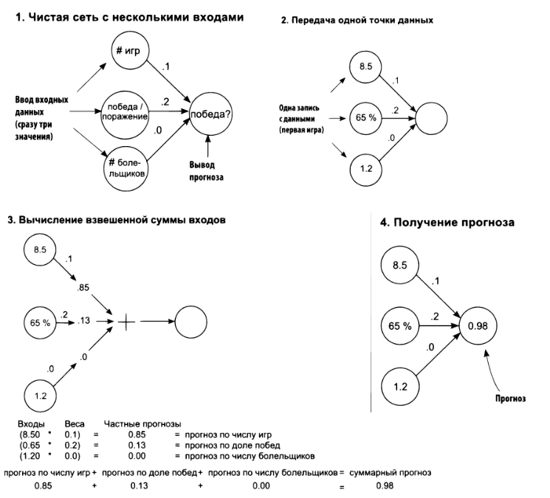
Нужно больше данных
def w_sum(a,b):
result = 0
for i in range(len(a)):
result += (a[i] * b[i])
return result
weight = [0.1, 0.2, 0]
def neural_network(data, weight):
prediction = w_sum(data, weight)
return prediction
toes = [8.5, 9.5, 9.9, 9.0]
wlrec = [0.65, 0.8, 0.8, 0.9]
nfans = [1.2, 1.3, 0.5, 1.0]
data = [toes[0], wlrec[0], nfans[0]]
pred = neural_network(data, weight)

